Slide 1
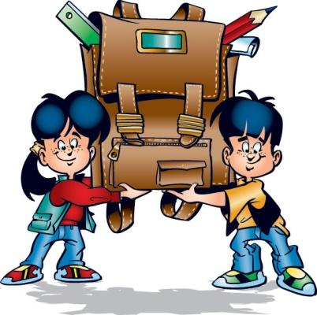
Урок русского языка 3 класс

Slide 2
1.Жизнь дана на добрые дела. 2.Доброе дело два века живет. 3.Добра желаешь, добро и делай!

Slide 3
Доброта – это положительное качество, которым должен обладать каждый человек. Добрый человек всегда окажет помощь тому, кто в ней нуждается.

Slide 4
СЛОЖНЫЕ СЛОВА

Slide 5
Цель:
ОЗНАКОМЛЕНИЕ СО СЛОЖНЫМИ СЛОВАМИ И
ФОРМИРОВАНИЕ УМЕНИЯ НАХОДИТЬ КОРНИ В СЛОЖНЫХ СЛОВАХ.

Slide 6
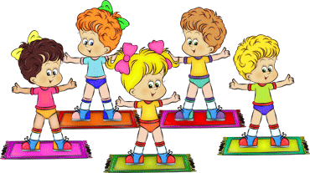
ФИЗМИНУТКА

Slide 7
Сложные слова –слова, состоящие из двух корней . Корни в них соединяются гласными –о или –е.

Slide 8
Задание: замените данные словосочетания одним словом, которое должно являться именем существительным. Запишите слова, выделите корни.
Образец: ходит по луне- луноход
1.Любитель книг - ………..
2.Выращивает овощи - ………
3.Разводит цветы - …………

Slide 9
- Выделите корень. От каких слов они образованы?
ДОМАШНЕЕ ЗАДАНИЕ
1)Стр.77 упр.138.
2) Написать сочинение на тему «Добрый человек –это ….»,используя сложные слова.

Slide 10
ЗНАЮ
я /_ УМЕЮ
\ МОГУ

Slide 11
СПАСИБО
ЗА УРОК!

